Slide 1






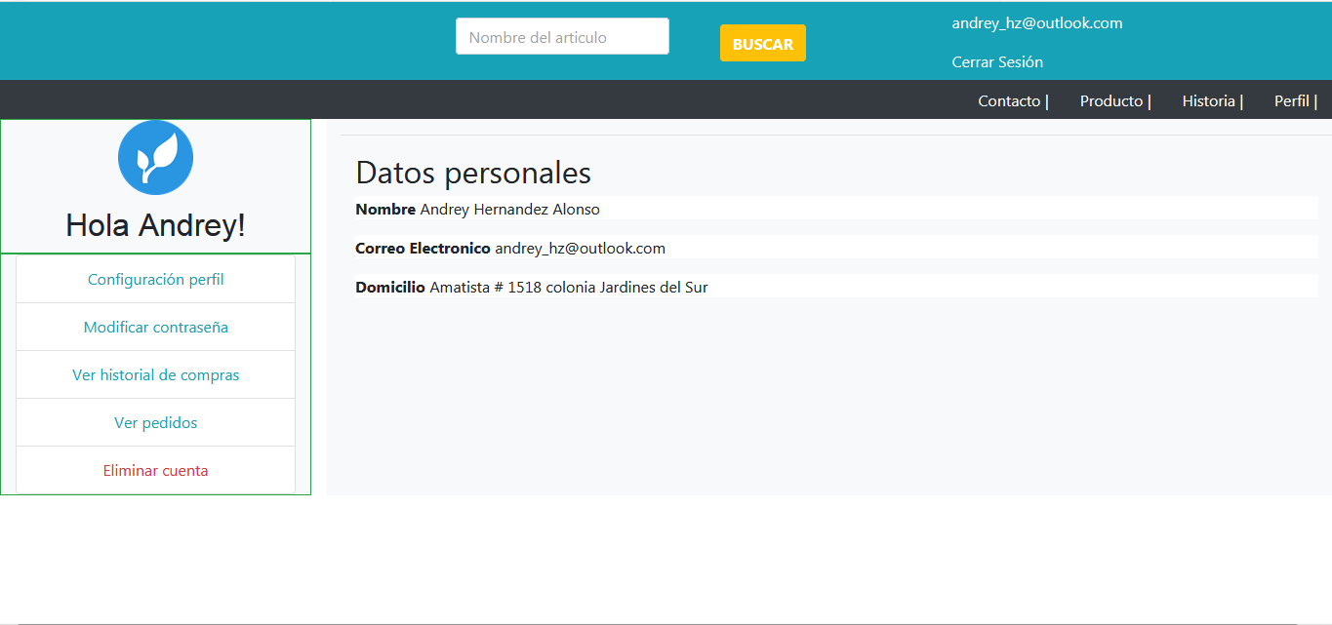
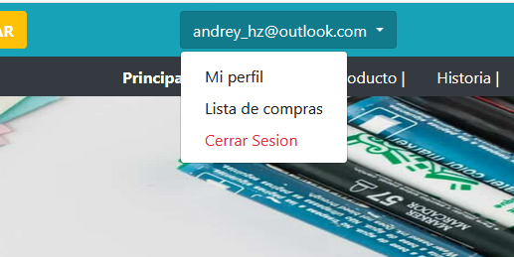
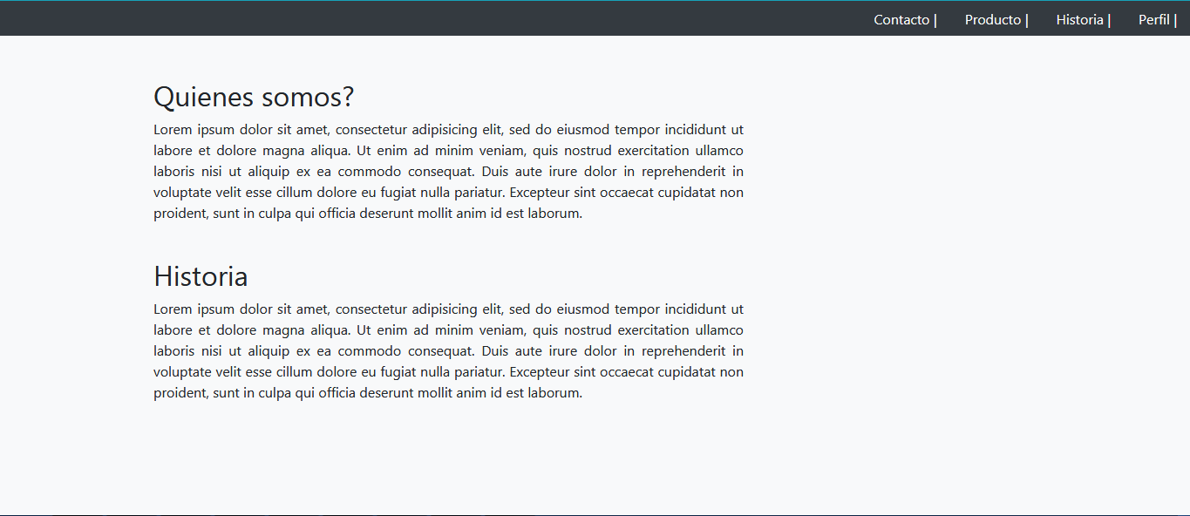
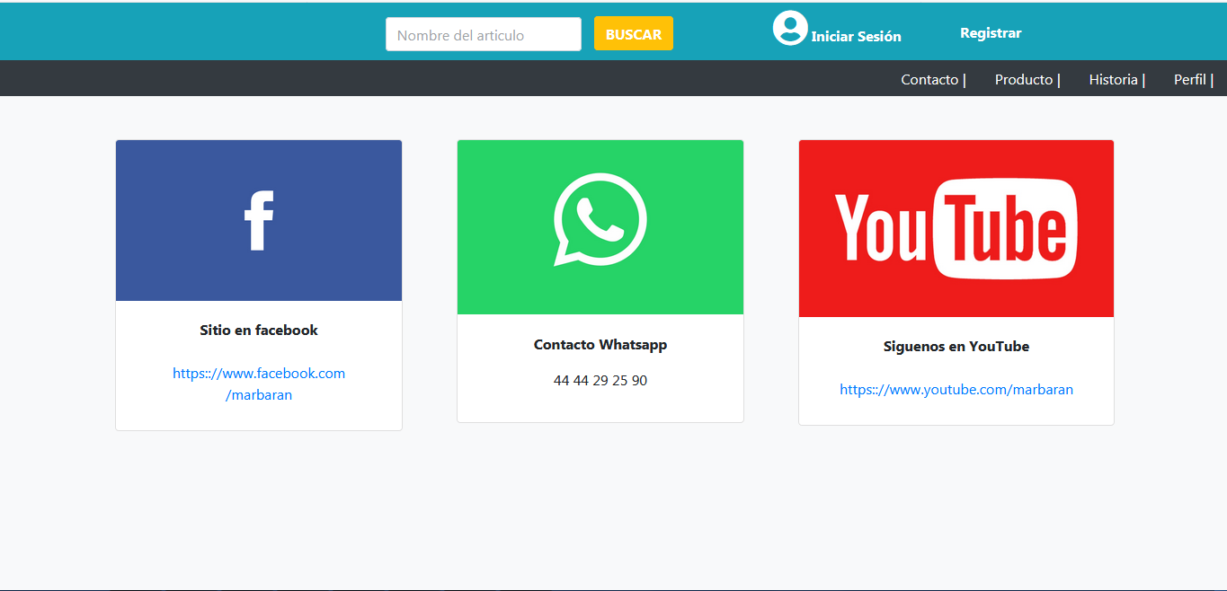
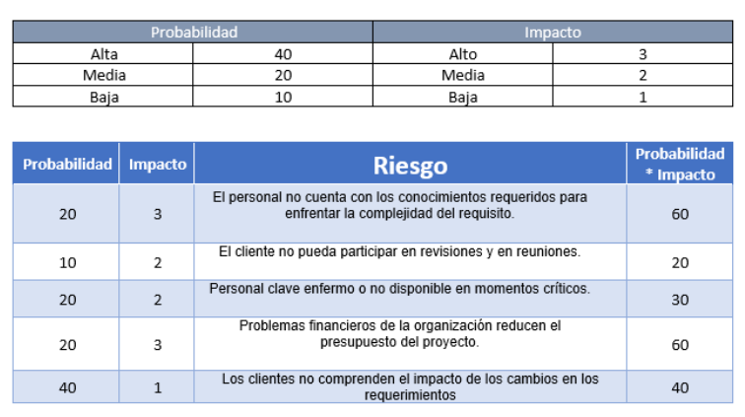
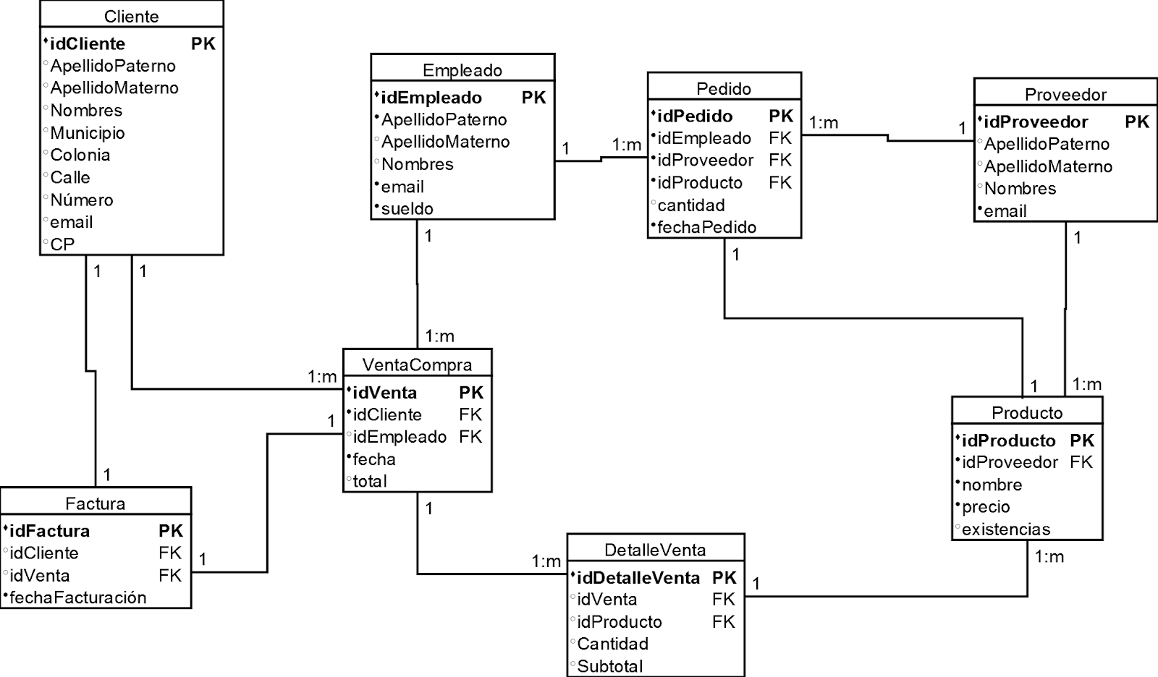
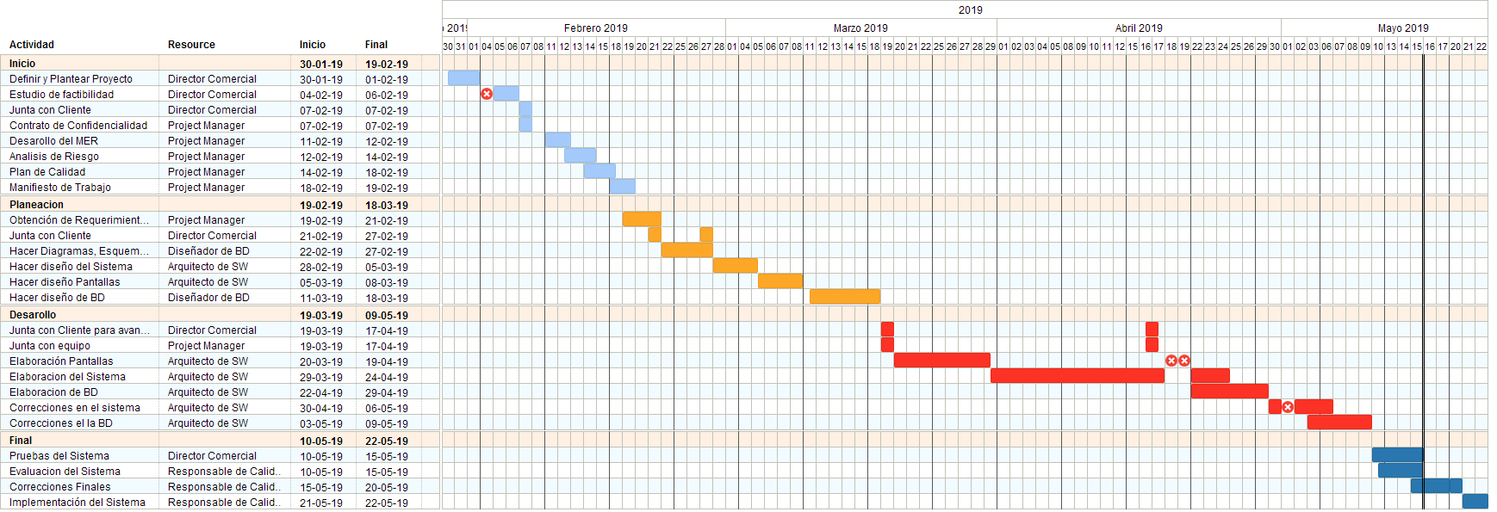
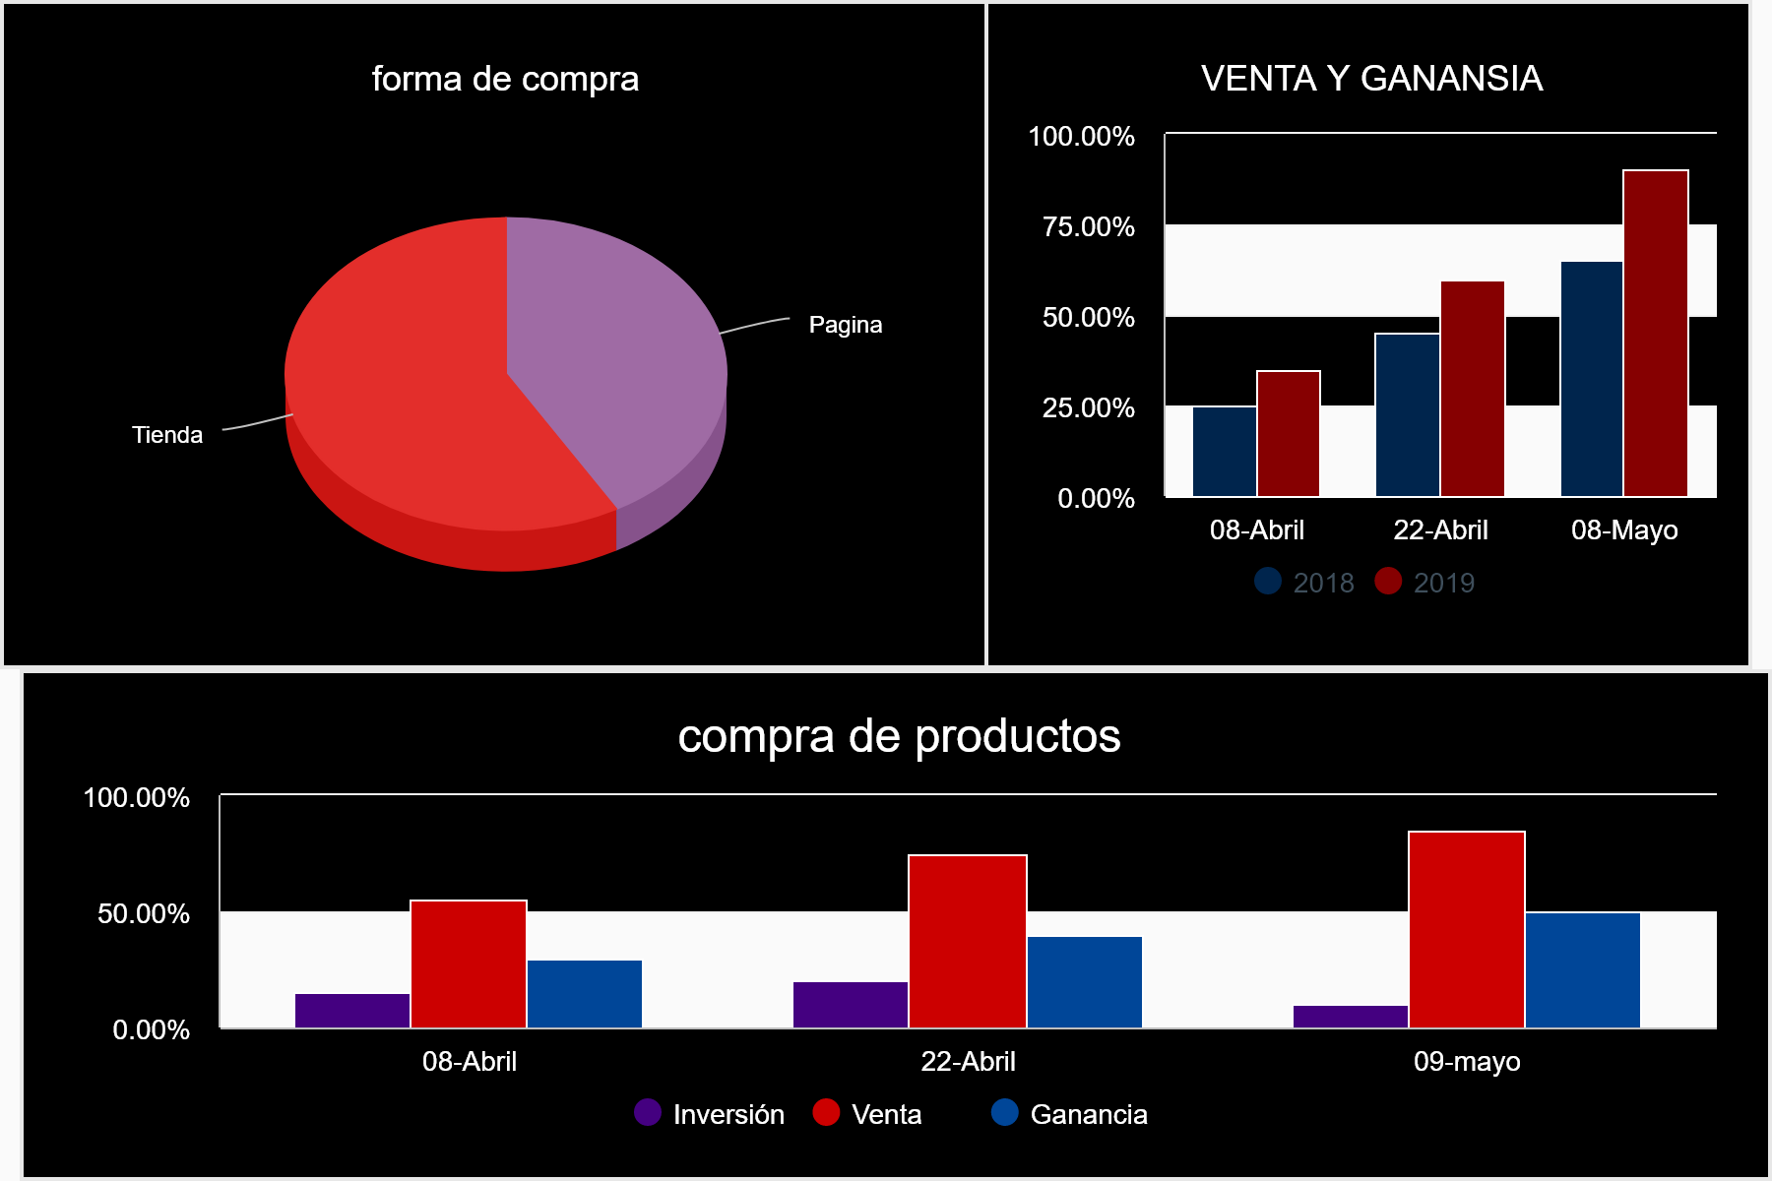
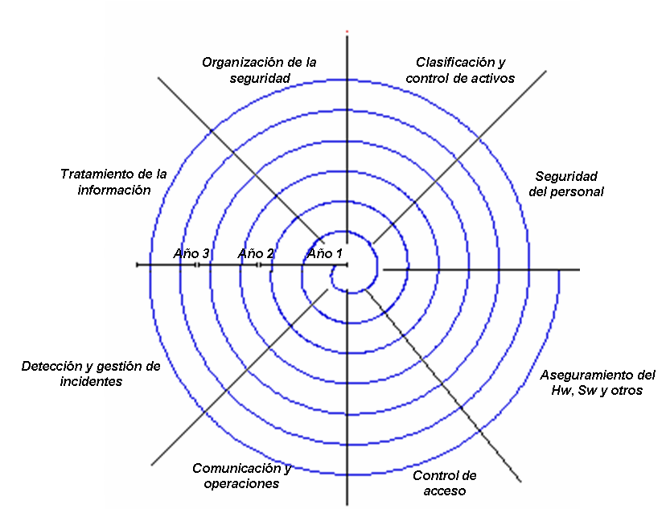
Desarrollo de proyecto para generar un Sistema de Venta-Inventario y su aplicación en un ámbito comercial
García-Pérez A. ; Hernández-Alonso A. ; Rodriguez-Rodriguez M. ; Rojas-Colorado I.J. ; Barajas-Rangel J.D.
ÁREA DE CIENCIAS DE LA COMPUTACIÓN, INGENIERÍA DE SOFTWARE B
Introducción
Objetivo
.
.
El Sistema de Venta –Inventario (SVI) desarrollado para la empresa SyOdIM esta construido en los lenguajes HTML, JAVASCRIPT, CSS y PHP apoyándonos en el framework XAMPP, y utilizando la plataforma GITHUB para el control de versiones.
Desarrollar un SVI con las especificaciones pedidas del cliente, con un diseño intuitivo, rapidez y fiabilidad y así poder asegurar el aumento de ventas.
El sistema funge como una herramienta que va a facilitar y aumentar la venta de productos, alcanzando a mas clientes y facilitando su interacción con la tienda.
Pantallas
Requerimientos
.
.
Un usuario (Jefe de inventario) pueda aprobar cambios en el inventario de un producto.
Múltiples usuarios (auditor) que tengan la capacidad de solicitar un cambio del SI en la cantidad de un producto.
La capacidad de crear y eliminar productos.
Análisis de riesgos
Diagrama de base de datos
.
.
Desarrollo
Dashboard
.
.
Métricas de Calidad:
Confiabilidad
Capacidad de Mantenimiento
Funcionabilidad
Usabilidad
La metodología espiral refleja la relación de tareas con prototipos rápidos, mayor paralelismo y concurrencia en las actividades de diseño y construcción.
LA SIGUIENTE EXPOSICIÓN LLAMADA EXPO-CICOMP PRIMAVERA 2019. ES DE CARÁCTER ACADÉMICO Y TIENE LA ÚNICA FINALIDAD DE PRESENTAR TRABAJOS FINALES DE PROYECTOS DE LAS CARRERAS DE INGENIERÍA EN COMPUTACIÓN E INGENIERÍA EN INFORMÁTICA NO REPRESENTAN DE NINGUNA FORMA ALGÚN TIPO DE SITUACIÓN ADMINISTRATIVA, LEGAL, JURÍDICA, O CUALQUIER OTRA PARECIDA DE ESTAS
Y CUALQUIER SIMILITUD CON CUALQUIERA AFUERA DE LAS INSTALACIONES DE LA U.A.S.L.P. ES MERA COINCIDENCIA ACCIDENTAL, SIN RESPONSABILIDAD DE NINGÚN TIPO HACIA LOS EXTERNOS DE LA MISMA.

